Slide 1
Præsentation af varer på en hjemmeside

Slide 2
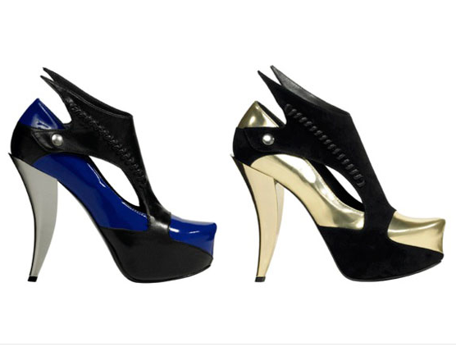

Den enkelte vare

Slide 3

Reklamebillede

Slide 4

Stemningsbillede

Slide 5
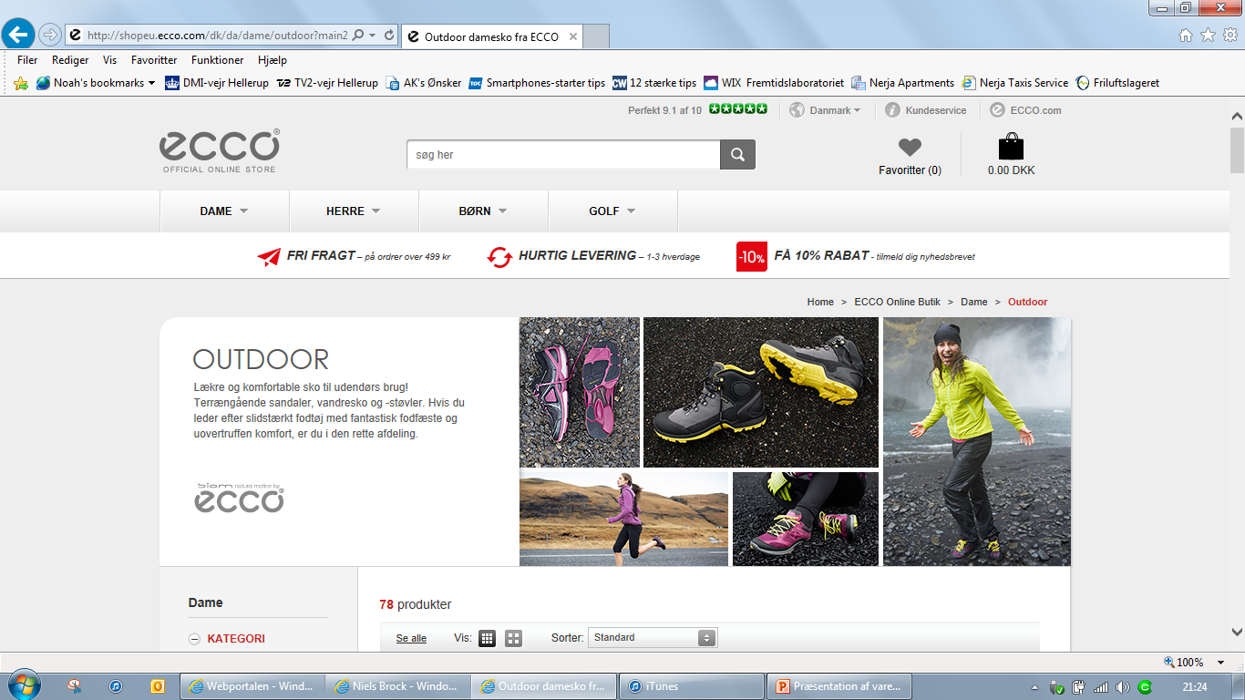
Eksempel: www.ecco.com

Slide 6
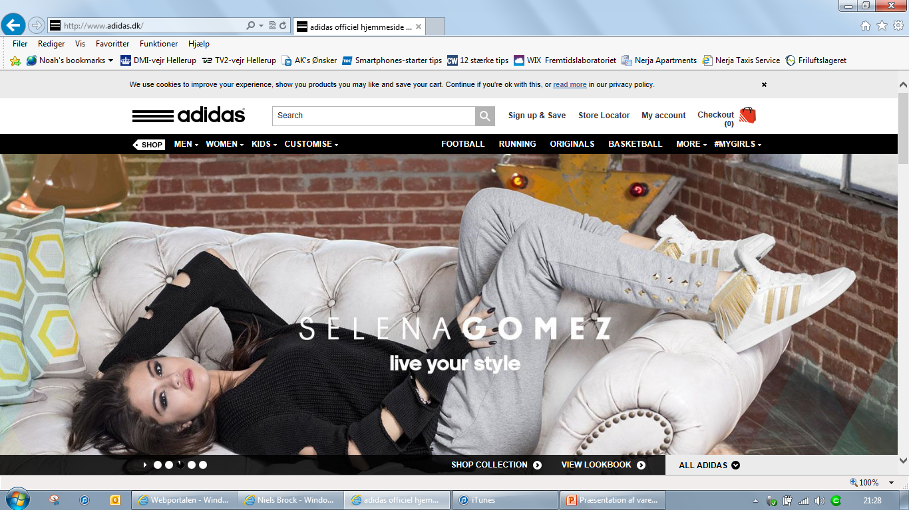
EKSEMPEL: www.adidas.com

